Slide 1
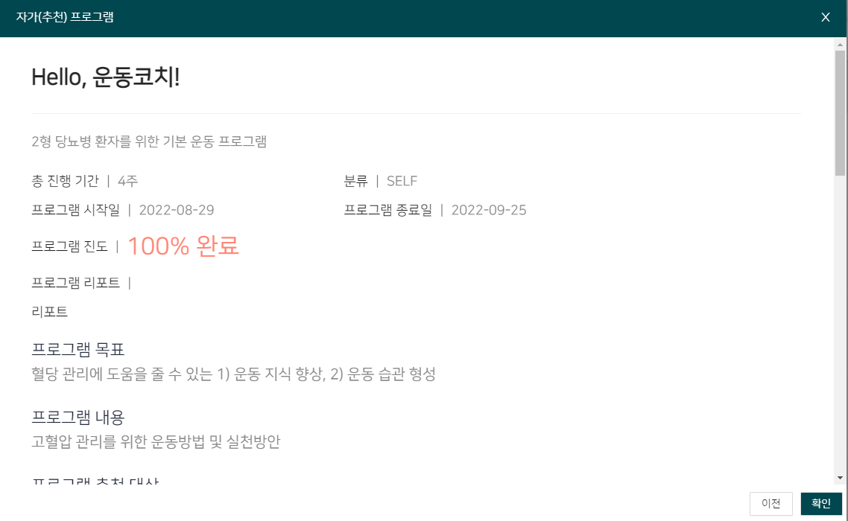
혈당 관리에 기본이 되는 필수 운동 정보
혈당 관리와 체력 향상을 돕는 다양한 홈 트레이닝 영상
활동량 및 운동량 향상을 위한 맞춤 목표와 미션, 주간 평가 리포트

Slide 2
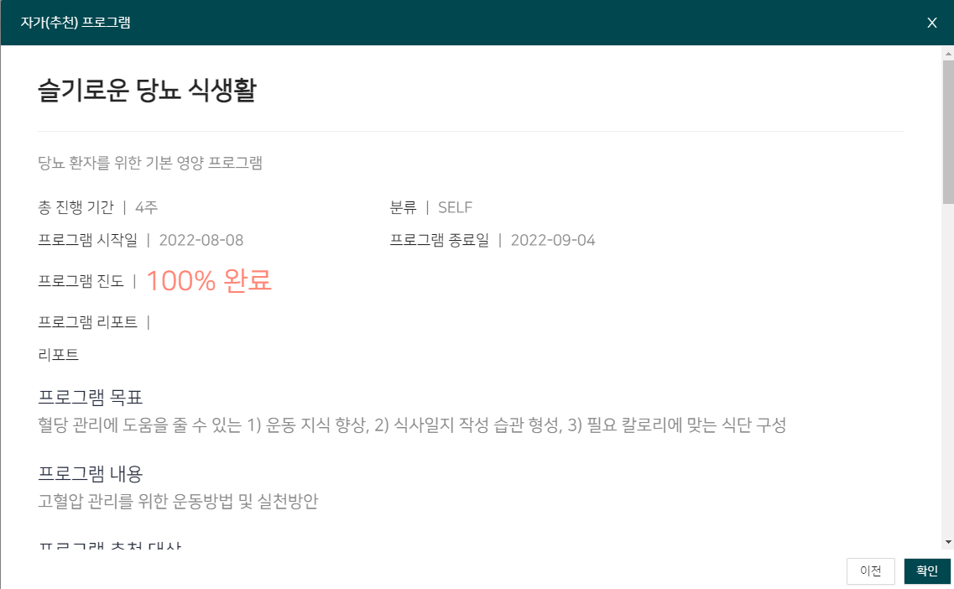
당뇨 관리에 도움을 줄 수 있는 1) 영양 지식 향상, 2), 3) 동일
당뇨 관리에 기본이 되는 필수 영양 정보
당뇨 영양 지식을 높이는 다양한 컨텐츠
건강한 식습관 형성 및 균형잡힌 영양소 섭취를 위한 주간 평가 리포트

Slide 3
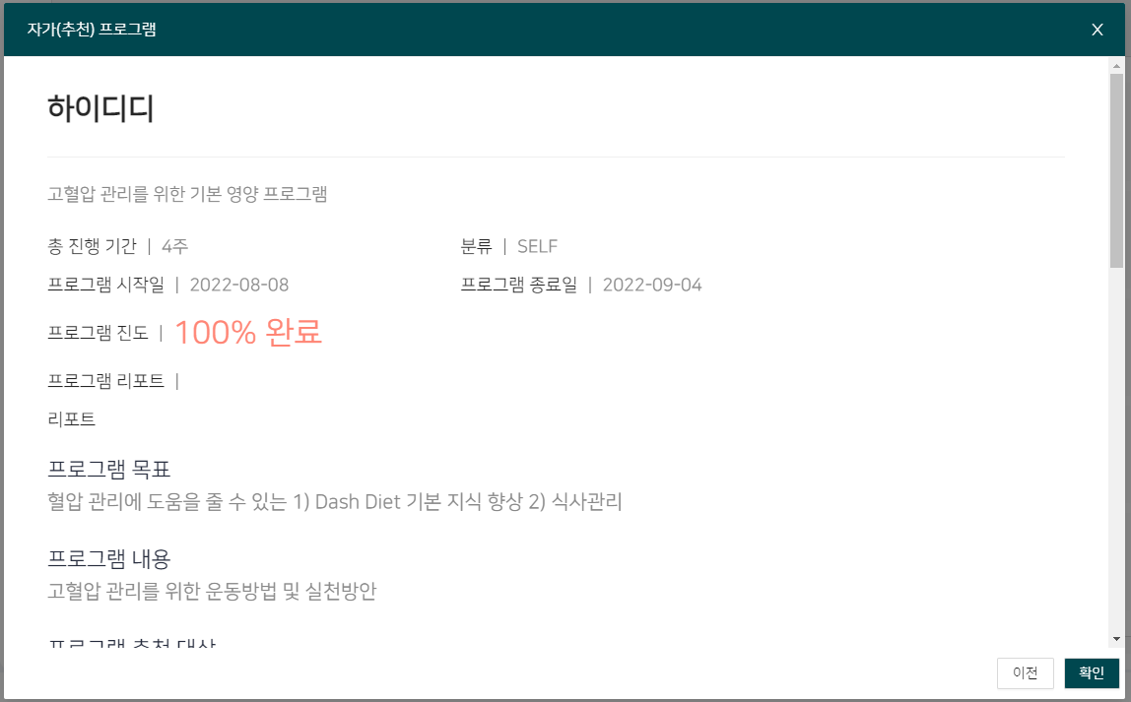
고혈압 관리에 기본이 되는 Dash Diet 영양 정보
식습관 파악을 위한 식사일기 작성 및 확인
나트륨 섭취 목표와 미션, 주간 평가 리포트

Slide 4
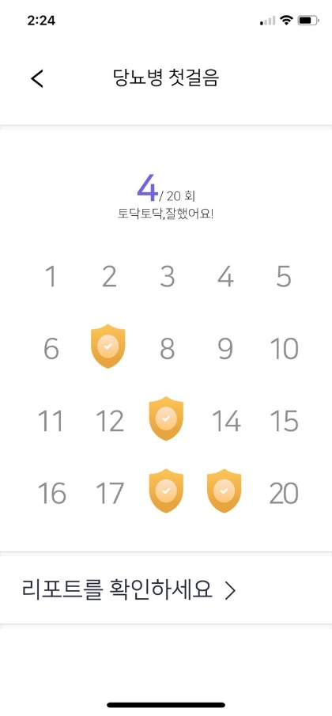
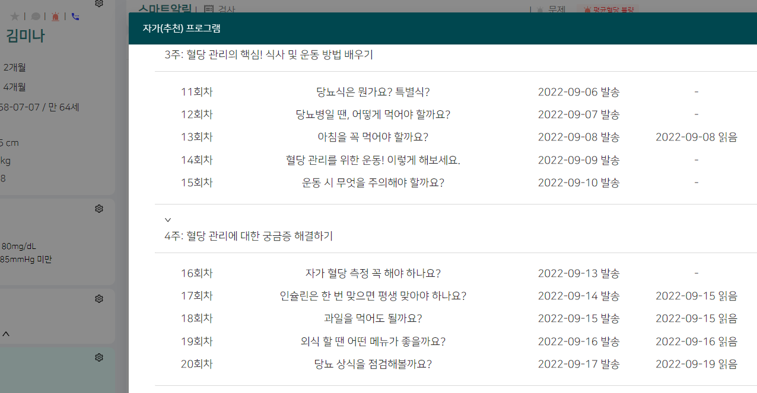
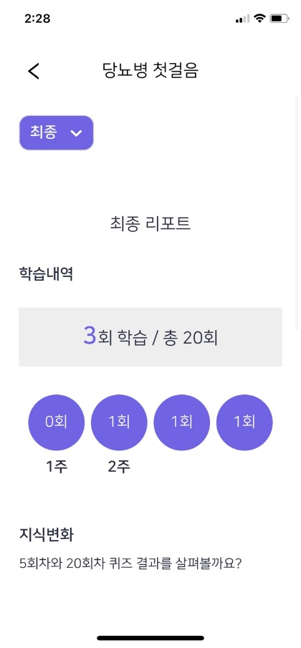
1) 프로그램 개요, 리포트 등의 읽은 회차와 횟수가 웹과 불일치
2) 리포트 화면의 출력 미스
3) 당뇨병 첫걸음 외에 다른 자가프로그램도 동일하게 오류

